Slide 1



PRESENTASI
TUGAS AKHIR
"Pengembangan Sistem Monitoring Penerbangan Real-Time Berbasis ADS-B dan Radar Cuaca Menggunakan Arsitektur Sistem Basis Data Terdistribusi pada Platform WebGIS"
START
MUHAMMAD FRIS SETIAWAN
Teknik Informatika
Universitas Esa Unggul

Slide 2

LATAR BELAKANG
STUDI PERMASALAHAN
Data penerbangan (ADS-B) dan data cuaca (Radar BMKG) berada pada sistem yang berbeda.
Operator harus membuka beberapa aplikasi untuk memperoleh informasi secara lengkap.
Kondisi tersebut menyebabkan monitoring kurang efisien dan memperlambat pengambilan keputusan.
Monitoring kurang efisien.
Proses analisis menjadi lebih lambat.
Pengambilan keputusan menjadi kurang optimal.

Slide 3


RUMUSAN MASALAH
Bagaimana mengintegrasikan data ADS-B dan Radar Cuaca?
Bagaimana menerapkan konsep Sistem Basis Data Terdistribusi?
Bagaimana merancang prototype WebGIS yang terintegrasi?
TUJUAN
Merancang prototype sistem monitoring.
Mengintegrasikan data ADS-B dan Radar Cuaca.
Menerapkan konsep Sistem Basis Data Terdistribusi.
Menghasilkan rancangan yang dapat dikembangkan menjadi aplikasi operasional.

Slide 4

LANDASAN TEORI
KONSEP UTAMA
Sistem Basis Data Terdistribusi adalah kumpulan basis data yang tersebar pada beberapa lokasi atau server yang saling terhubung melalui jaringan, tetapi bagi pengguna terlihat sebagai satu kesatuan sistem.
Teknologi | Fungsi
ADS-B | Sumber data posisi pesawat
Radar BMKG | Sumber data cuaca
Redis | Penyimpanan sementara (cache)
PostgreSQL/PostGIS | Penyimpanan permanen dan data spasial
WebSocket | Komunikasi real-time
WebGIS | Visualisasi data
Konsep Utama SBDT
Distributed Data Source
Distributed Processing
Distributed Storage
Distributed Communication
Distributed Visualization
Referensi: Coulouris et al. (2012)

Slide 5

METODOLOGI PENELITIAN
1. Studi Literatur
Mengumpulkan referensi mengenai SBDT, ADS-B, Radar Cuaca, WebGIS, Redis, PostgreSQL/PostGIS, dan WebSocket.
2. Analisis Kebutuhan
Mengidentifikasi kebutuhan fungsional dan nonfungsional sistem.
3. Perancangan Sistem
Merancang arsitektur, basis data, UML, dan prototype antarmuka.
4. Implementasi Prototype
Menyusun prototype sesuai konsep Sistem Basis Data Terdistribusi.
5. Analisis dan Evaluasi
Mengevaluasi kesesuaian prototype dengan tujuan penelitian.
STUDI LITERATUR
↓
ANALISIS KEBUTUHAN
↓
PERANCANGAN SISTEM
↓
IMPLEMENTASI PROTOTYPE
↓
ANALISIS & EVALUASI

Slide 6
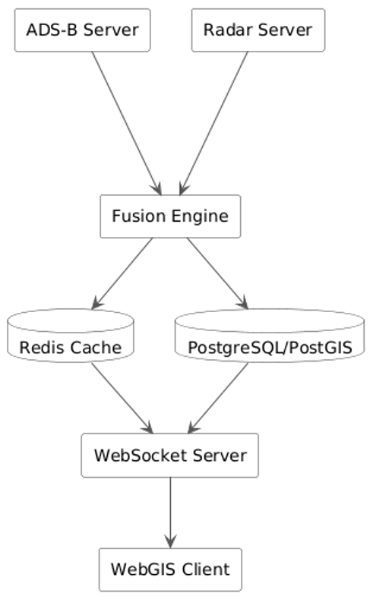
ARSITEKTUR SISTEM
PENJELASAN
Data berasal dari dua sumber berbeda.
Diproses oleh Fusion Engine.
Disimpan pada Redis dan PostgreSQL/PostGIS.
Dikirim secara real-time melalui WebSocket.
Ditampilkan pada WebGIS.

Slide 7

IMPLEMENTASI KONSEP SBDT
Konsep | Implementasi
Distributed Data Source | ADS-B & Radar BMKG
Distributed Processing | Fusion Engine
Distributed Storage | Redis + PostgreSQL/PostGIS
Distributed Communication | WebSocket
Distributed Visualization | WebGIS

Slide 8
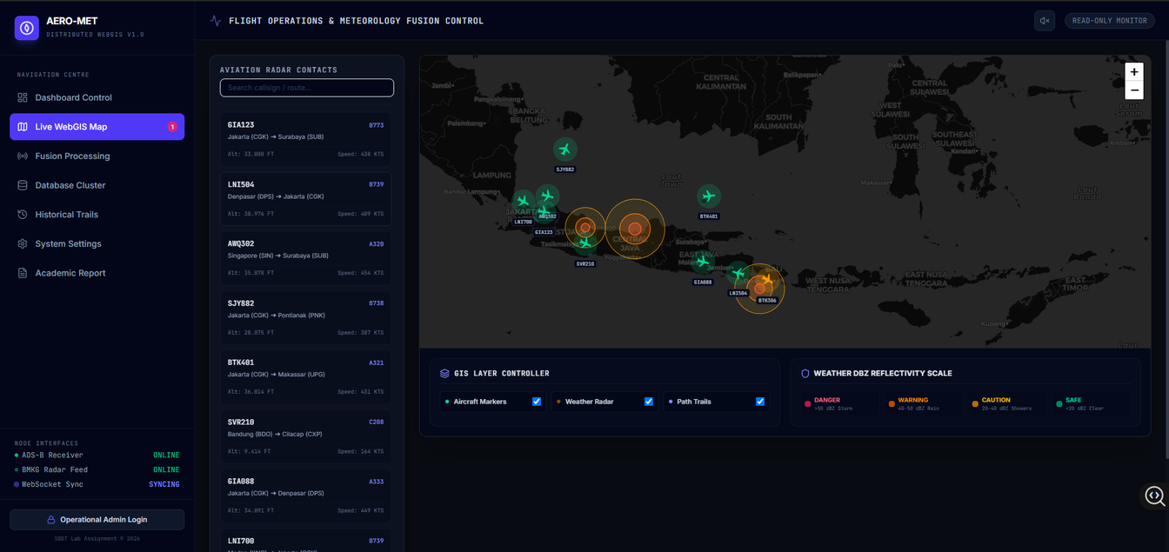
HASIL PERANCANGAN PROTOTYPE
Tampilkan beberapa gambar prototype:
Halaman Login
Dashboard Monitoring
Peta WebGIS
Integrasi Data Pesawat & Radar
.

Slide 9
ANALISIS DAN PEMBAHASAN
Kelebihan
Integrasi dua sumber data.
Arsitektur terdistribusi.
Penyimpanan terpisah sesuai fungsi.
Komunikasi real-time.
Bisa dikembangkan dengan AI
Keterbatasan
Masih berupa prototype.
Belum dilakukan pengujian performa.
Belum terhubung langsung dengan server operasional.

Slide 10

KESIMPULAN
TUGAS AKHIR
Kesimpulan
rototype sistem monitoring berhasil dirancang.
Konsep Sistem Basis Data Terdistribusi berhasil diterapkan.
Integrasi ADS-B dan Radar Cuaca dapat diwujudkan dalam satu platform WebGIS.
Rancangan ini dapat menjadi dasar pengembangan sistem monitoring penerbangan yang lebih komprehensif.
Saran
Mengembangkan prototype menjadi aplikasi operasional.
Mengintegrasikan data secara langsung dari ADS-B dan BMKG.
Melakukan pengujian performa, skalabilitas, dan keamanan.
Menambahkan fitur analitik dan prediksi cuaca.

Slide 11
TERIMA KASIH
ATAS PERHATIANNYA

